Slide 1
Управление введением ФГОС на школьном уровне (на примере МОУ Академический лицей г.Томска)
И.Н. Тоболкина, к.пед.н.

Slide 2
Структура социального партнерства в реализации управления экспериментальной программы
ИМЦ г.Томска
ТОИПКРО
РЦРО
ИРОС РАО
Департамент образования администрации г.Томска
Департамент общего образования Томской области
Федеральное агентство по здравоохранению и социальному развитию
Областной центр профессиональной ориентации молодежи и психологической поддержки населения г.Томска
Открытый корпоративный университет (г.Москва)
Вузы г.Томска
ТГУ
ТГПУ
ТУСУР
ТПУ
Старшая профильная школа МОУ Академического лицея г.Томска
Институты ТНЦ СО РАН
(социум Академгородка)
Структуры общественного управления ОУ
Структура управления образовательным учреждением
Центр информационного обеспечения ОУ (комплекс организационно-информационных услуг СПШ)
Творческие лаборатории родителей и приглашенных специалистов (лаборатория наставничества и мастер-классов)
Целевые программы муниципальной сети образования г.Томска и Томской области
Комплекс библиотек
Библиотека Академическая (Академгородк)
Библиотека
Академического лицея
Библиотека ТГУ
Библиотека ТГПУ
Совет лицея
Комиссии
Комиссия по распределению средств стимулирующих выплат
Комиссия по внешнему (социальному) партнерству
Комиссия по обеспечению сбережения здоровья обучающихся
Комиссия по поддержке малообеспеченных и многодетных семей
Отделы
Отдел лицейского стандарта качества
Отдел лицейского тестирования компетентностей
Отдел информационного обеспечения качества образования, воспитания, пропаганды
Отдел мониторинговых исследований качества образования и воспитания
Средства массовой информации, отражающие реализацию программы по этапам
Редакция журнала «Одаренный ребенок»
Редакция журнала «Приходный ордер»
Издательство ЦНТИ
Издательства газет г.Томска

Slide 3
Концептуальные основы организации СПШ (методология юношеского образования)
Задачи педагогов СПШ
Стратегические задачи ОУ
Задачи обучающихся СПШ
Старшая профильная школа – III образовательная ступень (10-11 классы)
Развитие практики социальной деятельности через самоопределение, самореализацию и ориентацию на успешную профессиональную деятельность
МИССИЯ ОУ: развития стратегического и кадрового потенциала Томской области и страны в рамках концептуальных основ ОУ
ТЕХНОЛОГИИ ПРОФИЛЬНОЙ ШКОЛЫ
Технологии изменения (модификации) учебных программ: от предметного содержания к деятельностному, включающие социокультурные и мировоззренческие основы
Технологии модели междисциплинарного обучения
Технологии ускорения: мастер-классы, погружение, профильные сессии, экстернат
Технологии проблематизации учебного материала
Интеллектуальные технологии
Поддерживающие технологии
Технологии модели уровневого содержания образования
технологии систем мониторинговых исследований качества образования в СПШ
технологии индивидуальных заданий / самостоятельной работы
Профильные пробы
Индивидуальная образовательная программа
обучающихся СПШ
Участие в общеобразовательном управлении через гражданский клуб
Исследовательские работы
Индивидуальный учебный базовый план
Система индивидуальных ПДОУ
Индивидуальный выбор программ дополнительного образования, включая вузовские
Программа реализации личностных амбиций (олимпиады, соревнования)
Участие в групповом проекте создания сетевого молодежного журнала «География профильного Я»
Групповое и индивидуальное проектирование
Индивидуальные социальные пробы, практики различного уровня
МОНИТОРИНГИ СОБСТВЕННОЙ ДЕЯТЕЛЬНОСТИ

Slide 4
Самоуправление в ОУ
Нормативно-правовые основы управления качеством в ОУ
Управляющий Совет –
Совет лицея
Долгосрочная программа «Менеджмент качества образования в период 2008-2020 гг.»
Комиссии
Комиссия
по распределению стимулирующих выплат
Комиссия
по внешнему (социальному) партнерству
Комиссия
по обеспечению здоровья обучающихся
СОКОВ
Служба обеспечения качества обучения и воспитания
Отдел лицейского стандарта качества
Отдел информационного обеспечения качества образования, воспитания, пропаганды
Отдел лицейского тестирования компетентностей
Отдел мониторинговых исследований качества образования и воспитания

Slide 5
Наши партнеры (КОНСОРЦИУМ)
Органы местной власти и управления
ТНЦ СО РАН
ТВЗ
Детские сады
Общеобразовательные учреждения
Высшие учебные заведения
СФЕРА БИЗНЕСА
Предприятия-Учреждения-Организации

Slide 6
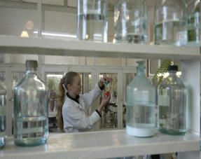
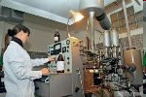
Мероприятия

Slide 7
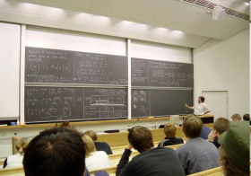
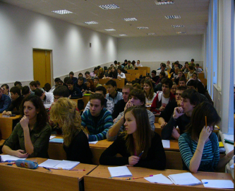
Мероприятия

Slide 8
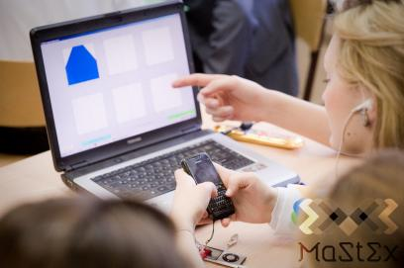
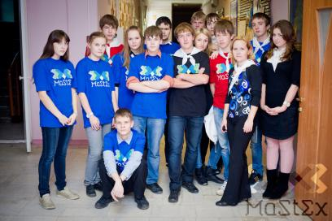
Официальный сайт математической игры: WWW.MASTEX.INFO

Slide 9
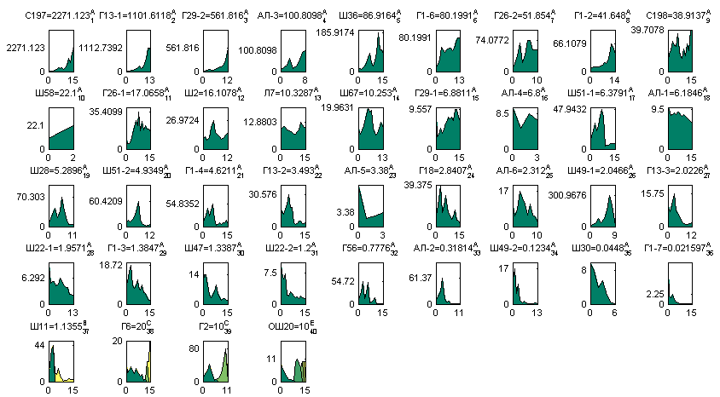
Результаты Математической биржи 6-х классов (13.11.2010)

Slide 10
Спасибо за внимание!
МОУ Академический лицей г.Томска: www.aclic.ru
Электронная почта:
schalc@mail.tomsknet.ru

